Slide 1
プロテウス効果を用いた 積極性をもたらす英会話練習環境の構築
19TI038 高橋 拓未

Slide 2
背景（1/2）
日本で TOEIC(R) Program を実施・運営する国際ビジネスコミュニケーション協会の調査※によると、英語で話すことを苦手と感じる人の理由として、「自身の英語力に自信がない」という回答が最も多かった。
自身の英語力に自信がないため、「英語を話したくない」という人が半数以上であった。
英語でのコミュニケーションにおいて外国人と意思疎通をはかるために重要だと考えていることは、「伝えたい気持ち」が最も多く挙げられた。
※: https://www.iibc-global.org/iibc/press/2020/p141.html より

Slide 3
背景(2/2)
グローバル社会において英会話ができないことは機会損失につながる。
英会話が上手くなるためにはネイティブに対して臆することなく、英語を話せるようにすることが不可欠である。
ネイティブとの英会話の前段階における英会話練習において、自信を持って積極的に英語を話せる機会を設けなければならない。

Slide 4
目的と目標
目的
自信を持って積極的に英会話に取り組むことができるようにするため、日本語話者間での英会話練習を補助する環境構築を行う。
目標
英会話練習時にアバターを使用することでプロテウス効果を生起させ、英会話練習に対しての有効性を実験を用いて確認する。
有効性の確認後、実際に英会話で使う環境を構築する。

Slide 5
英会話時における課題
課題１：英会話時において、自身の英語力に自信がないために英語を弱々しく発音してしまい、相手に聞こえなくネガティブなリアクションが返ってくることでさらに自身の英語力に自信がなくなってしまう。
課題２：音読練習時において、つっかえてしまうと声がどんどん小さくなっていってしまう。
課題３：「正しい英語」を意識しすぎてしまうあまりに話せなくなってしまう。
課題４：ノンバーバル(非言語)コミュニケーションを行わない。

Slide 6
プロテウス効果とは
オンラインのコミュニケーションにおける自分を表すキャラクターの見た目などが、そのユーザーの行動特性や外向性に影響を与える心理効果[Nick et al. 2007]。
メタバースの注目に伴って近年、研究が盛んに行われている。
プロテウス効果を用いた事例
ドラゴンアバタを用いてプロテウス効果を生起させることによって高所に対する恐怖の抑制に成功[小柳 他 2020]

Slide 7
実験目的と目標
実験目的
素の自分の場合と積極的な振る舞いをしそうなアバターを用いた場合とでは英会話練習における自信・積極性の持ち方に違いがでるか確かめる。
目標
英会話練習時の録画や文字起こしツールなどを用いて客観的指標の解析を行う。
客観的指標を数値として算出し、アバター使用時とそうでない時の比較を行う。
比較結果を用いて被験者の半数以上に複数の項目の指標の向上が確認できた場合、目標が達成できたと判断する。

Slide 8
測定する指標
以下の指標を測定して課題について改善しているかどうかを確かめる
課題 | 測定する指標
自身の英語力に自信がなく弱々しく発音 | 音量 抑揚(音量・音程)の変化幅 発話全体の音量の平均値 流暢さ 単位時間あたりの単語数 単語/文の間の時間幅
つっかえ後の声量 | つっかえ後の音量の維持度
過剰な意識 | 相手に話しかける回数(単語数)
ノンバーバル | ジェスチャーの頻度

Slide 9


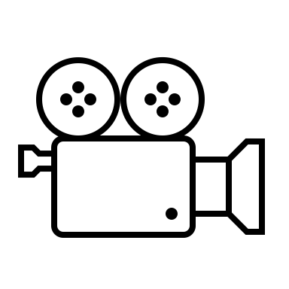

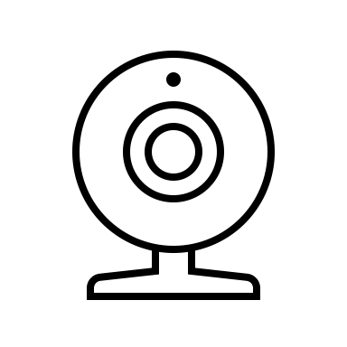



実験環境の概観図
アバタ動作 ツール
ビデオ会議ツール
被験者A
Webカメラ
PC
アバタ動作ツール：Animaze
ビデオ会議ツール：Zoom
英語練習教材： CNNニュース・リスニング
インターネット
英語練習教材
上記と同様のシステム構成
被験者B
Webカメラ
PC
Notes:
被験者の動作はwebカメラを通して当人のアバタの動作にある程度反映される。
ビデオ会議上では当人と相手のアバターが映し出されている。

Slide 10
実験の流れ
参加者によるアバターの選択
Zoom上でアバターを用いて英会話練習
アバターを外して英会話練習
事後アンケート
注：２と３においてZoom画面を録画し、 先に説明した指標を測定する

Slide 11
参加者によるアバターの選択
複数のアバターを提示し、そのアバターの中で「積極的かつ自信に溢れてそうなアバター」を選択させ、そのアバターを使用してもらう。

Slide 12
プロテウス効果の有効性を確認するための流れ
二人一組になって交互に英文を音読し、お互いにチェックし合う形式
被験者が選択したアバターを身につけて英会話練習を行う。
アバターを使用しないで被験者自身の姿の状態で英会話練習を行う。

Slide 13
英会話練習の流れ
PCの画面上にZoomと英語練習教材を並べる。
英語練習教材の音声にはSlowとNaturalのスピードを用いる。
片方がSlow音声に合わせて音読する。
その後にもう片方が音読に対してフィードバックを行う。
交互に繰り返す。(3セット)
Natural音声に合わせて音読する。
Slow音声で行った手続きと同じ手順を踏む。
シャドーイングを交互に行う。

Slide 14
英会話練習時のルール
原則全て英語で会話を行う
相手のターンが終了時、以下のいずれかのフィードバックを必ず行う
聞き取れなかった部分
発音が間違っていた単語
不明な英単語の確認
日本語訳の確認
良いところを褒める
英会話練習以外の英語での会話も認める

Slide 15
事後アンケート
アバター使用時の所有感に関して感じたことや思ったこと
意見・感想

Slide 16
まとめと今後の予定
まとめ
自信を持って積極的に英会話に取り組むことができるようにするため、日本語話者間での英会話練習を補助する環境構築を行う。
現在までには、有効性確認の実験の設計を行なった。
今後の予定
実験
実験結果の解析
実験をもとに環境構築

Slide 17
付録スライド

Slide 18
参考文献
[Nick et al. 2007] The Proteus Effect: The Effect of Transformed Self-Representation on Behavior Human Communication Research, Volume 33, Issue 3, 1 July 2007, Pages 271–290
[長尾 優花 他 2021] 3D アバタを利用した遠隔授業での頭部動作の 認識を用いた意思表示インタフェース, エンタテインメントコンピューティングシンポジウム論文集, Vol. 2021, pp. 346-350, オンライン開催, 2021年 8月
[米澤 他 2022]対面英会話を模す没入型RPG ゲームにおける韻律情報を用いた会話積極性評価の導入,研究報告コンピュータビジョンとイメージメディア（CVIM), 2022-CVIM-228, 13, 1-6, 2022-01-20

Slide 19
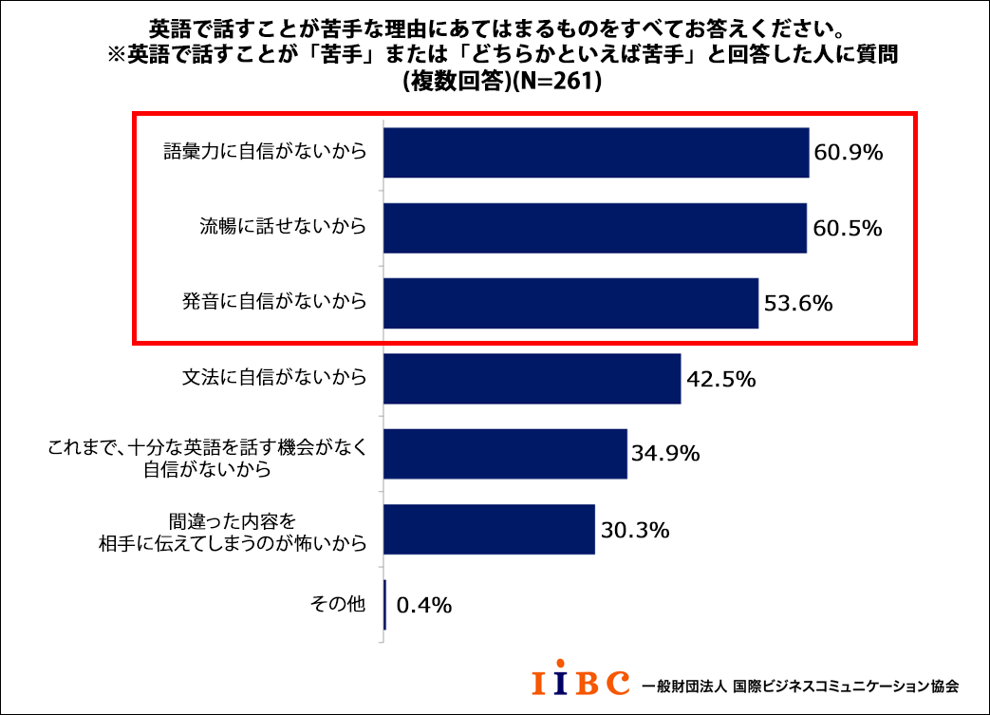
英会話時における課題の要因元
https://www.iibc-global.org/iibc/press/2020/p141.html の図より抜粋

Slide 20
英会話時における課題の観測
8月29日から１週間行われた初心者向けの夏季英語語学講座に参加
高校まで英文読解・文法に特化した英語学習をしてきて、「話すこと」を苦手と感じている人向け
講師：Yasuhiro HASEGAWA(埼玉大学国際企画室長)
講師が発言していた内容や自身が英会話練習時に観測できた現象をもとに構成

Slide 21
英会話時における積極性の定義
積極性の定義[米澤 他 2022]
単純な返答ではなく自分の思ったことを話す
恥ずかしがらず相手にはっきり聞こえる声で間違っていても堂々と話す
取りあえず喋っただけの一本調子な話し方ではなく抑揚のある発話

Slide 22
プロテウス効果の理論的背景
プロテウス効果の発展のつながった３つの心理的概念
行動確認(Behavioral confirmation)
知覚者の行動が結果として生じる個人の行動に及ぼす影響
自己知覚理論(Self-perception theory)
個人が自分の行動とそれらの行動につながった状況の両方について観察することによって、自分の態度や感情を決定
非個別化(Deindividuation)
グループの一員であることによる自己認識と自己評価の減少

Slide 23
プロテウス効果に関連した論文(1/2)
[小柳 他 2020]ドラゴンアバタを用いたプロテウス効果の生起による 高所に対する恐怖の抑制, 基礎論文, TVRSJ Vol.25 No.1 pp.2-11, 2020
[植村 他 2021]アバタを使用したWeb会議におけるプロテウス効果の継続的検証, 信学技報, vol. 121, no. 143, HCS2021-17, pp. 1-6, 2021年8月
[石川 他 2019] VRを用いた筋力トレーニングにおけるプロテウス効果,研究報告ヒューマンコンピュータインタラクション（HCI）2019-HCI-182 2巻 1-5, 2019-03-11
[平野 他 2021]モニターに映り込んだユーザー像をアバターに置き換えることで プロテウス効果を促進するシステムの開発, HAIシンポジウム2021, G-11

Slide 24
プロテウス効果に関連した論文(2/2)
[Domna et al. 2018]Virtually being einstein results in an improvement in cognitive task performance and a decrease in age bias. Frontiers in Psychology, 9:917, 2018.
[Kilteni et al. 2013]M.: Drumming in immersive virtual reality: the body shapes the way we play, In Proc. of Virtual Reality (VR), pp.597-605, 2013.
[Victoria et al. 2009]The influence of racial embodiment on racial bias in immersive virtual environments. Social Influence, 4:231–248,07 2009.
[Lara et al. 2015] Changing bodies changes minds: owning another body affects social cognition. Trends in Cognitive Sciences, 19(1):6 - 12, 2015.
[Ahn et al. 2016]Experiencing Nature: Embodying Animals in Immersive Virtual Environments Increases Inclusion of Nature in Self and Involvement With Nature. Journal of Computer-Mediated Communication, 21(6), pp.399–419, 2016.

Slide 25
メタバースとは
コンピュータの中に構築された、3次元の仮想空間やそのサービス
将来インターネット環境が到達するであろう概念
利用者はオンライン上に構築された3次元コンピュータグラフィックスの仮想空間に世界中から思い思いのアバターと呼ばれる自分の分身で参加し、相互に意思疎通しながら買い物や商品の制作・販売といった経済活動を行う。
そこをもう1つの「現実」として新たな生活を送ったりすることが想定されている。
https://ja.wikipedia.org/wiki/メタバース より

Slide 26
鏡像認知とは
鏡像認知とは、鏡に映った像を自己像だと認識すること
霊長類やヒトの幼児を対象に研究が始まり、現在は様々な種を対象にした研究がなされている。
近年は神経基盤を探る試みもなされており、成人のfMRI研究から鏡像認知と関連する自己顔認識の際には前頭葉の一部や頭頂葉などが賦活することが示されている。
https://bsd.neuroinf.jp/wiki/鏡像認知 より

Slide 27
問題を解決・緩和するメカニズム
英会話に先駆けて英会話練習を行う際に障害となる課題が存在する。
これらの課題は積極性・自信のなさに由来している。
障害となる課題を解決するため、英会話練習時にプロテウス効果を用いることで積極性や自信を補充し、英会話練習が円滑に運ぶようサポートする。

Slide 28
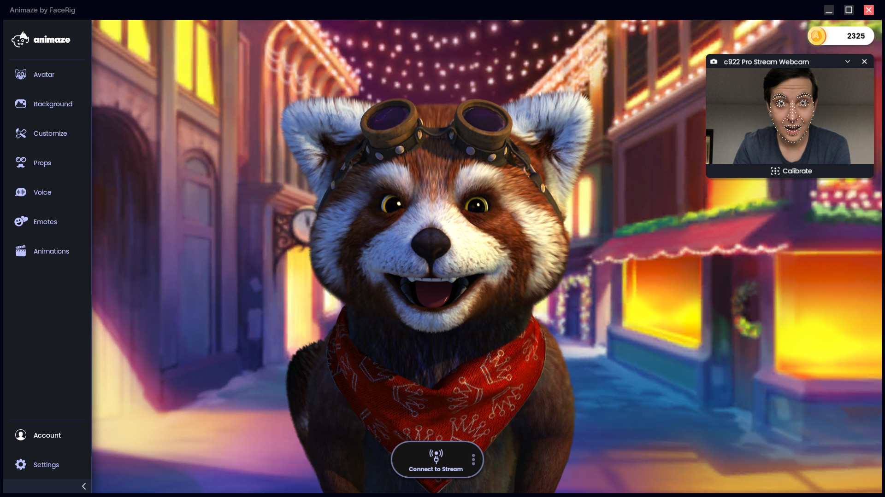
アバタ動作ツール[Animaze]
パソコンのウェブカメラで使用者の動きをアバターに反映させ、ライブストリームやビデオチャット、動画収録などに使用できるアプリ
他ツールと比べ、webカメラを使用した時のトラッキングの滑らかさと自然さが特徴
https://www.animaze.us/ より

Slide 29
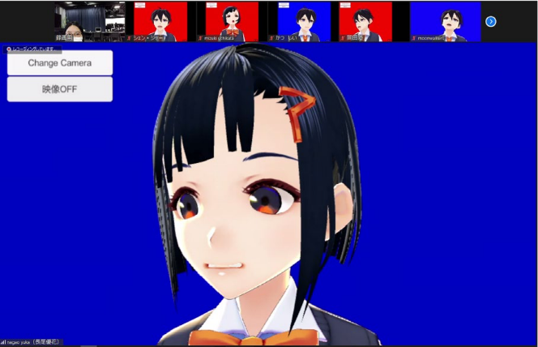
ビデオ会議ツール[Zoom]
仮想カメラを用いることでZoom上にアバタを反映させる。
以下の画像が使用例
長尾 優花, 北野 圭介, 大島登志一, 望月茂徳: 3D アバタを利用した遠隔授業での頭部動作の認識を用いた意思表示インタフェース, エンタテインメントコンピューティングシンポジウム論文集, Vol. 2021, pp. 346-350, オンライン開催, 2021年 8月 図10より

Slide 30
英語練習教材[CNNニュース・リスニング]
一題30秒のCNNニュースを扱っている
音声は[natural]、[slow(ポーズ入り)]、[slow]の3パターンで収録
シャドーイング、区切り聞き、サイトトランスレーションといった効果的学習法を簡潔に説明
アメリカ英語(カナダ英語を含む）、イギリス英語(南アフリカ英語を含む）、オーストラリア英語のニュースをバランスよく配分
TOEIC(R) L&Rテスト形式の問題、発音の解説、重要ボキャブラーなども掲載
https://www.asahipress.com/bookdetail_lang/9784255012735/ より

